Slide 1
Plano de Infraestrutura de Rede LAN da Escola Dr. Joaquim Gomes Ferreira Alves
Cablagem Estruturada

Slide 2
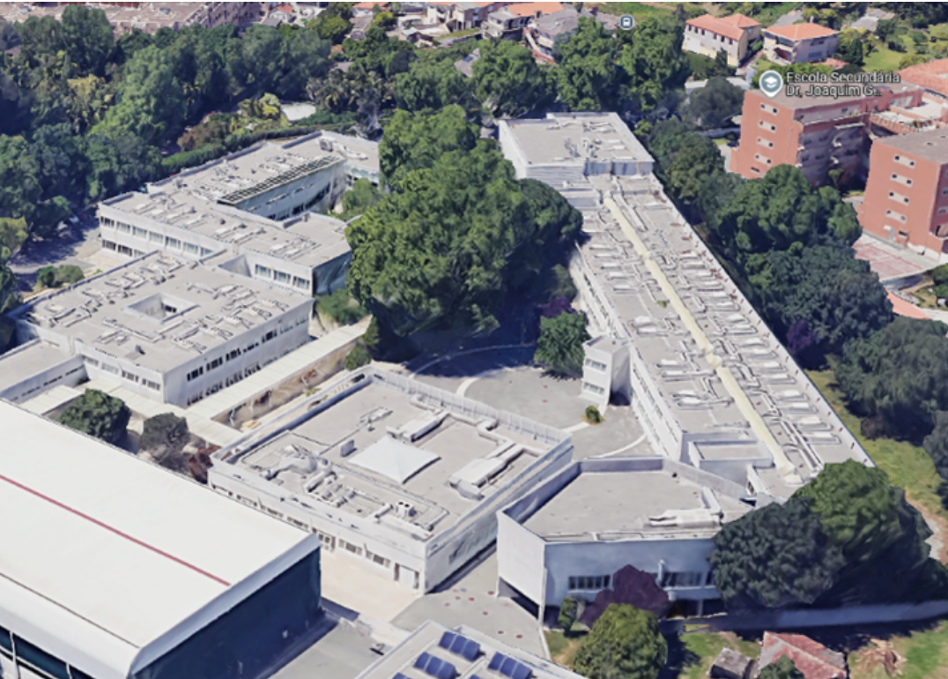
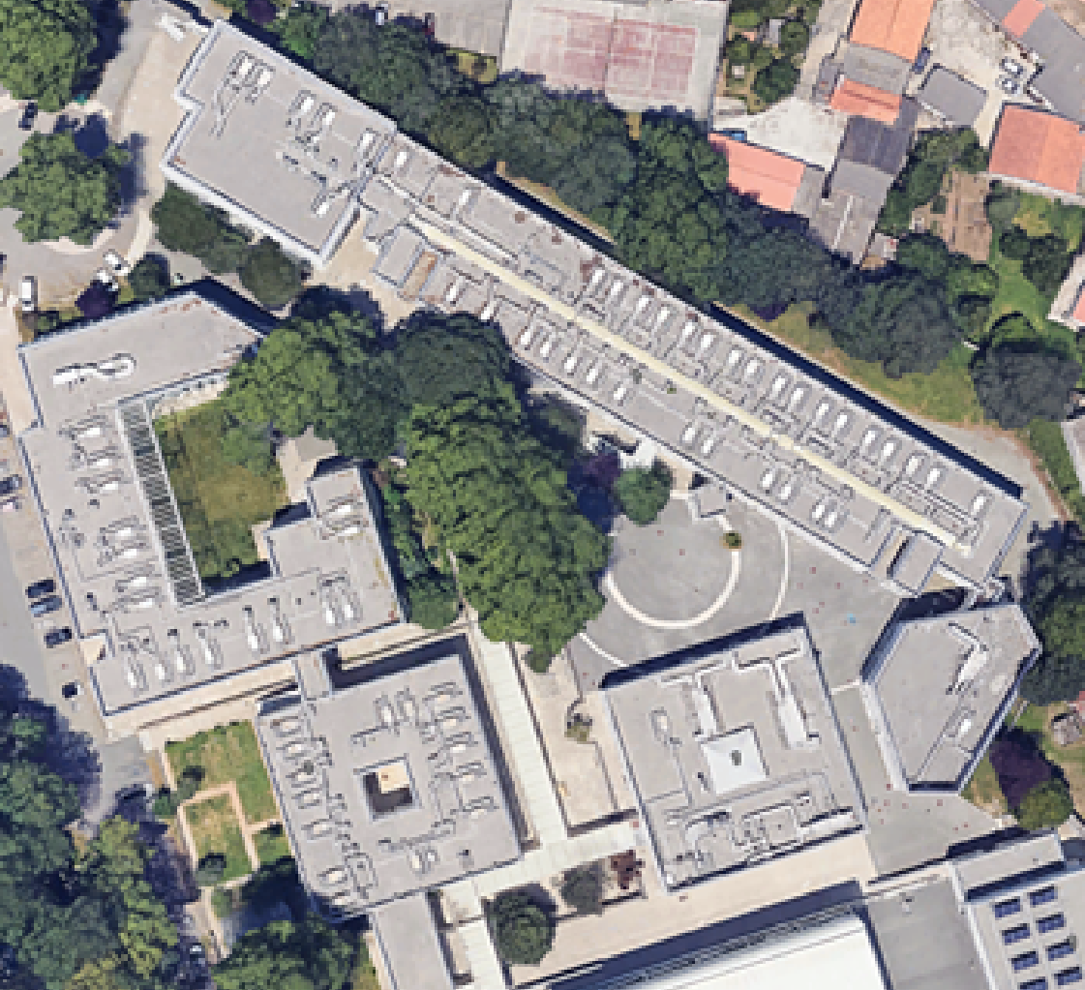
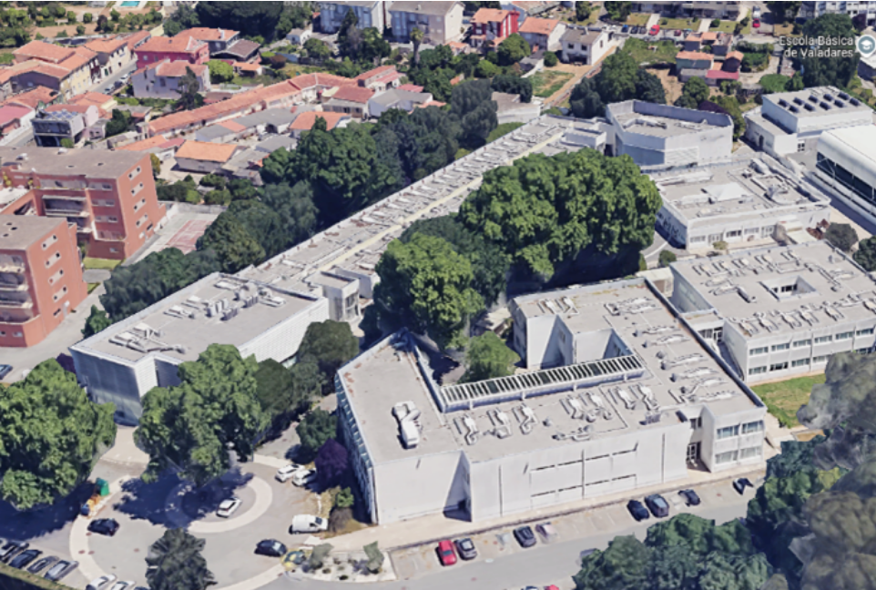

Slide 3
Identificação e Caracterização
Espaço Físico a Servir

Slide 4
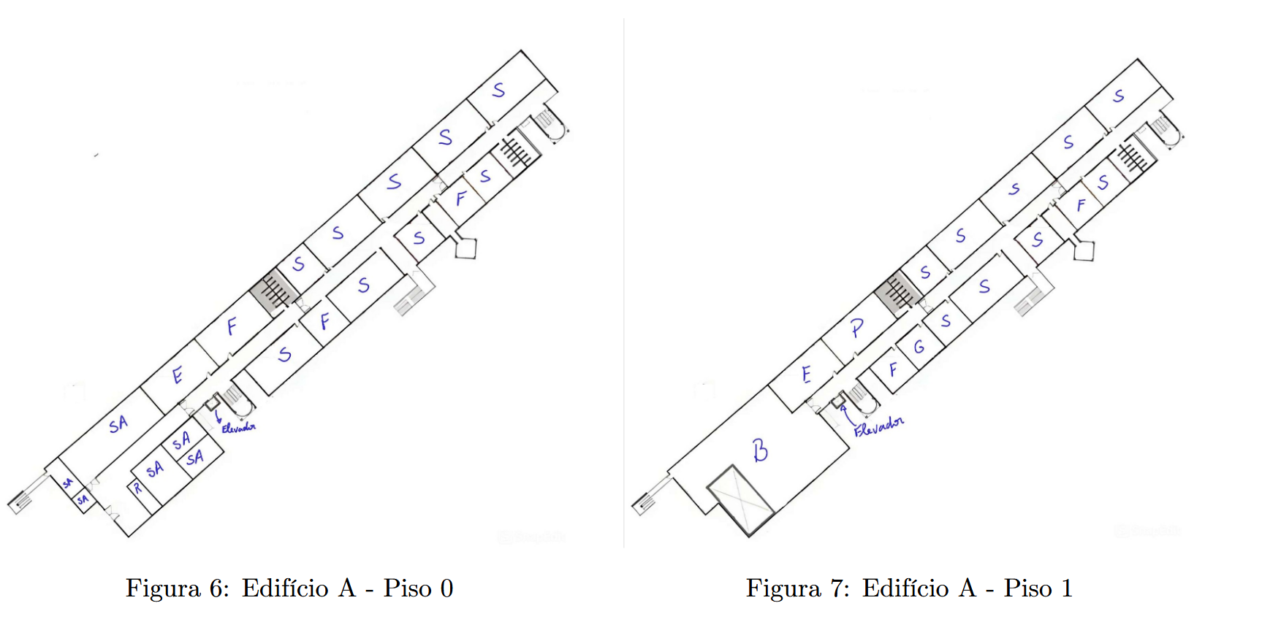
Planta Edifício A
R – Receção
SA – Salas Administrativas/Direção
E – Sala de Equipamentos
S – Salas de Aula
F – Salas de Funcionários
P – Salas de Professores
B – Biblioteca

Slide 5
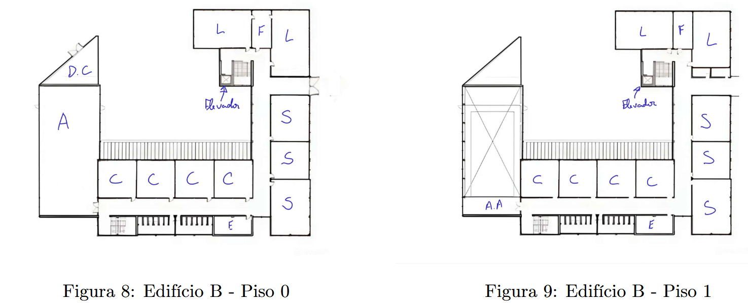
Planta Edifício B
A – Auditório
AA – Sala de Apoio ao Auditorio
DC – Distribuidor do Campus
L – Laboratórios de Química e Geologia
C – Salas de Computadores
S – Salas de Aula
F – Sala de Funcionários
E – Sala de Equipamentos / Distribuidor de Piso

Slide 6
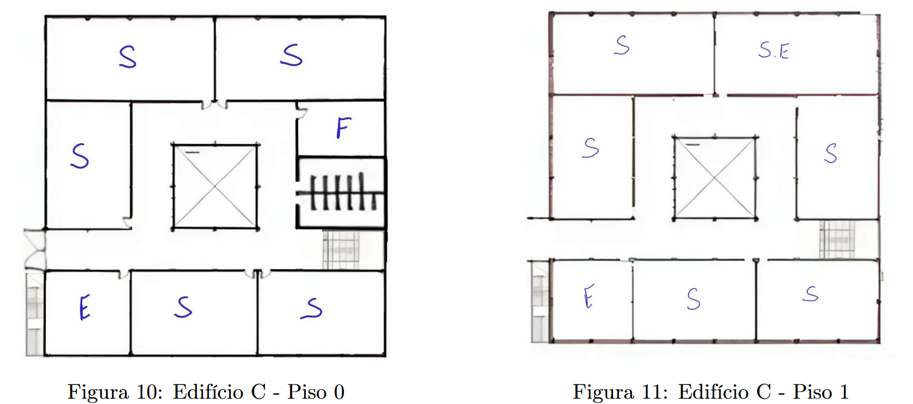
Planta Edifício C
S – Salas de Aula
F – Sala de Funcionários
E – Sala de Equipamentos / Distribuidor de Piso (IDF)
SE – Sala de Espelhos

Slide 7
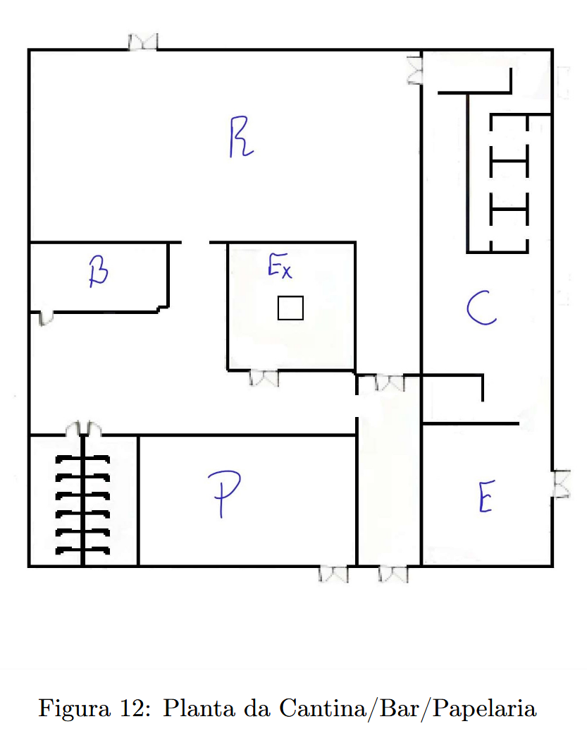
Planta Cantina / Bar Papelaria
R – Refeitório
B – Bar (integrado no refeitório)
C – Cozinha
P – Papelaria
E – Salas de Equipamentos (2)

Slide 8
Núcleo central
Da Infraestrutura de telecomunicações

Slide 9
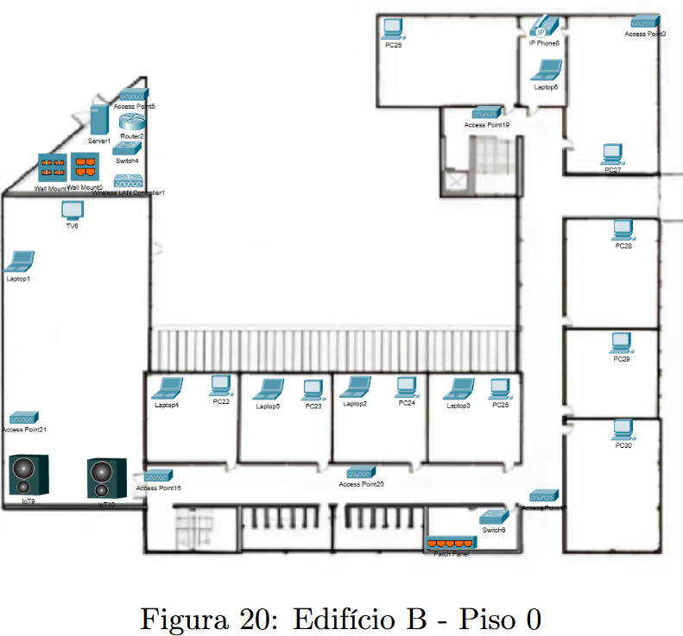
Distribuidor de Campus

Slide 10
Influência da Arquitetura
Infraestrutura de Rede da ESDJGFA

Slide 11
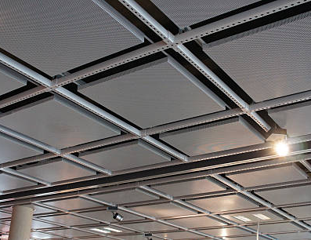
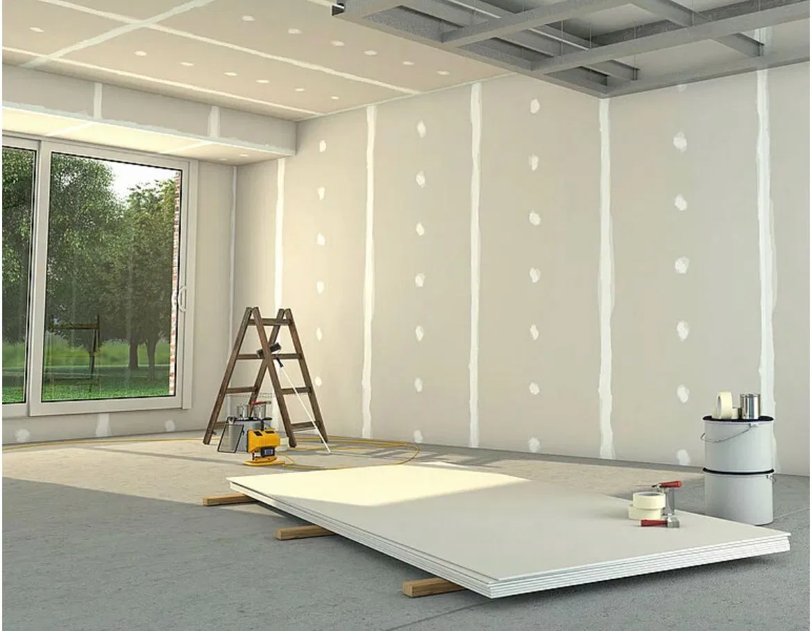
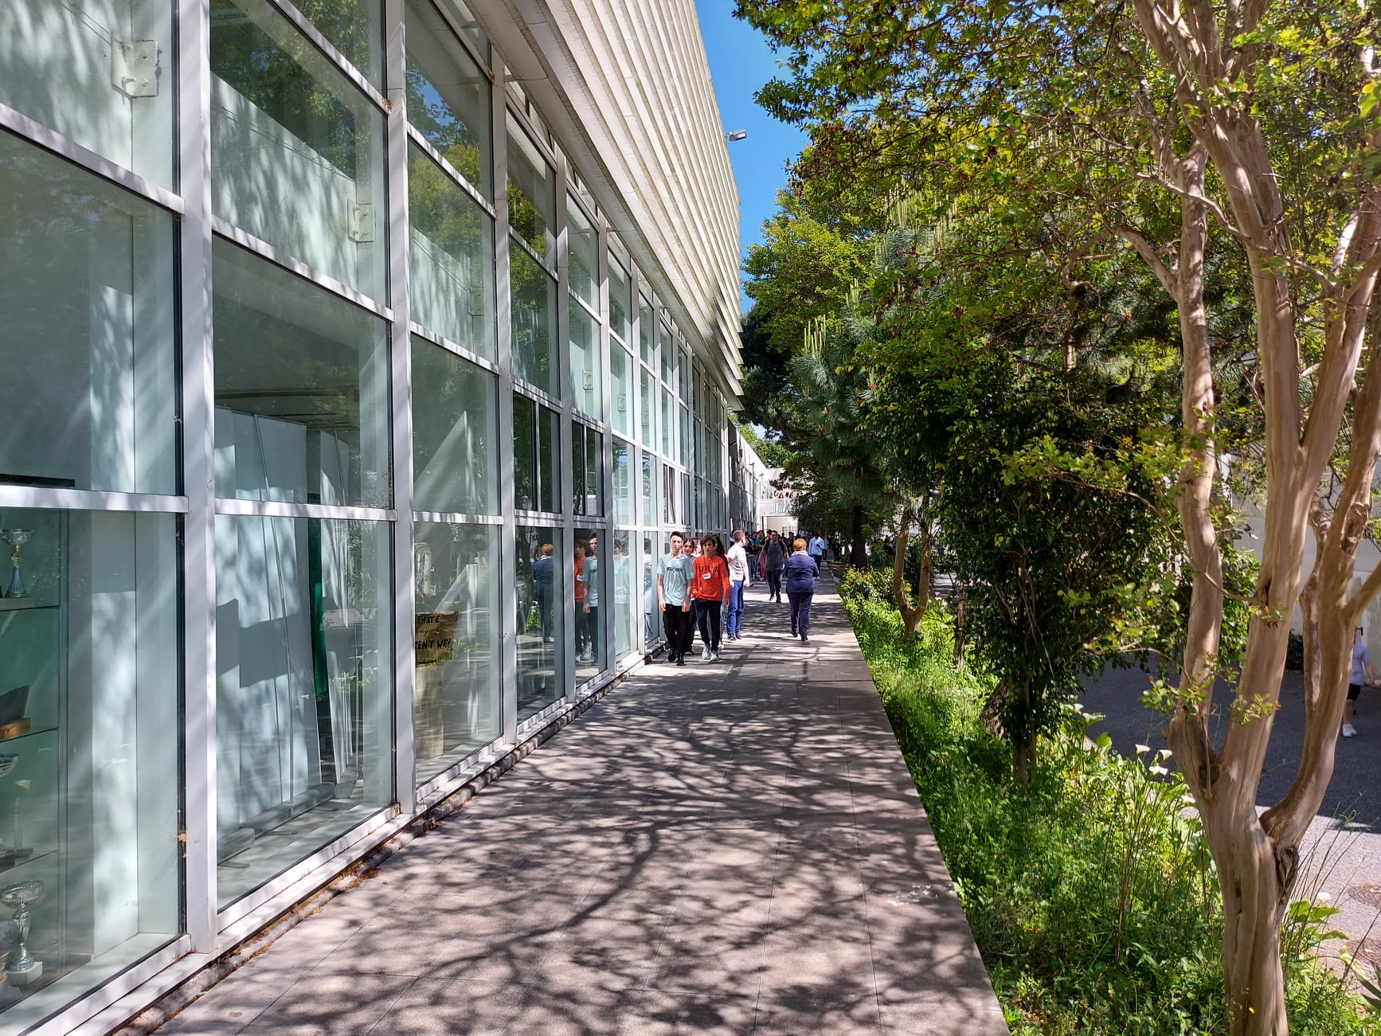
Materiais Utilizados
Divisórias leves (Pladur) com estruturas metálicas
Uso extensivo de vidro
Tetos falsos e pisos técnicos

Slide 12
Serviços a Disponibilizar

Slide 13
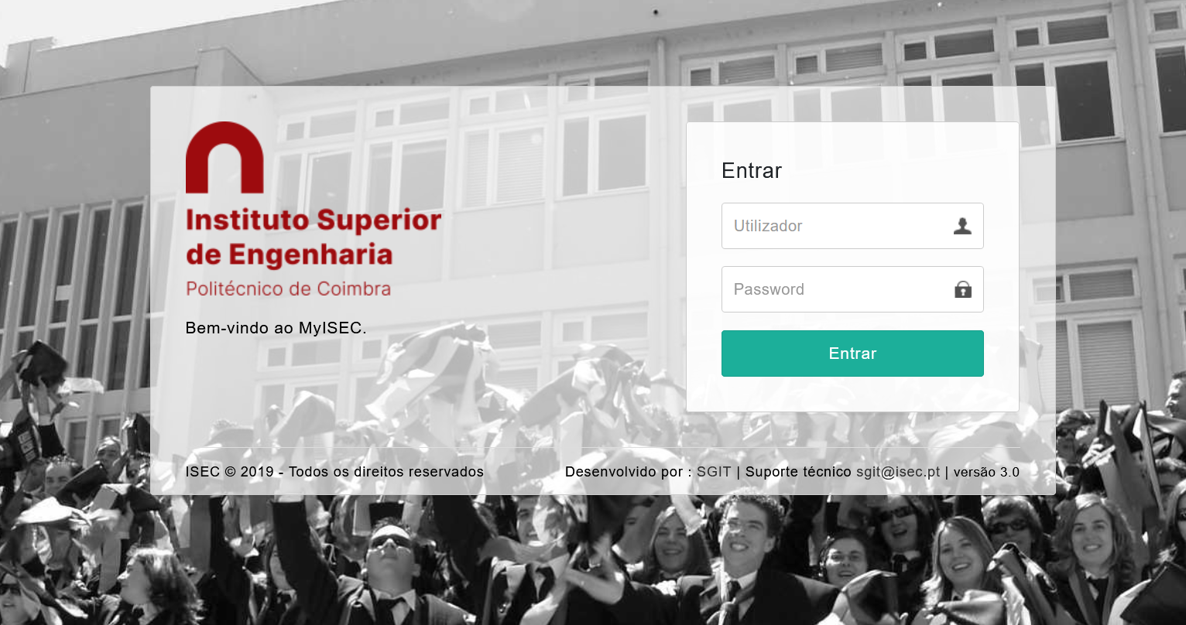

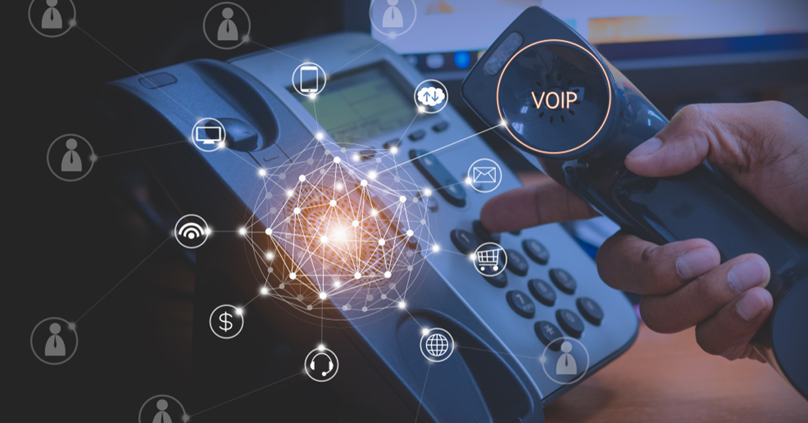
Serviços a Disponibilizar
Sistemas de Gestão Escolar
Plataformas de E-learning
Serviços de Comunicação
Recursos de Rede Internos
Acesso à Internet e Plataformas Externas

Slide 14
Identificação e Etiquetagem

Slide 15
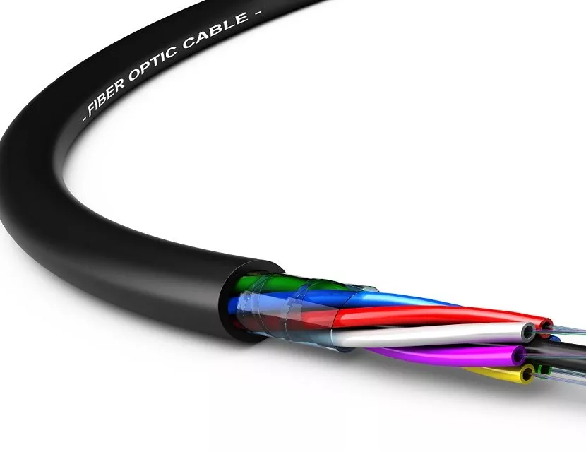

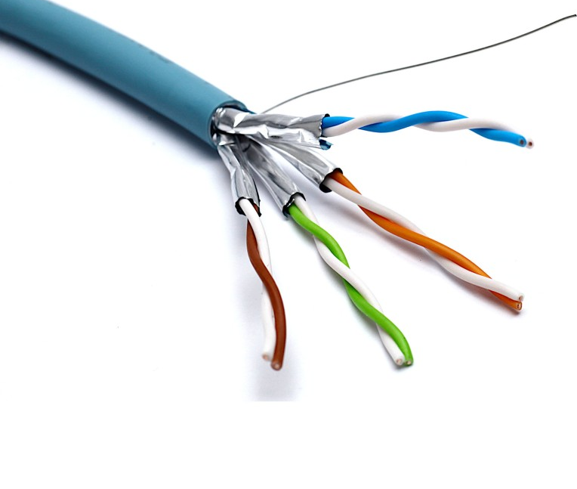
Materiais do Sistema de Cablagem
Cablagem Horizontal – Categoria 6ª
Backbone – Fibra Ótica OM4

Slide 16
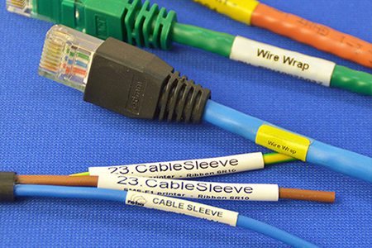
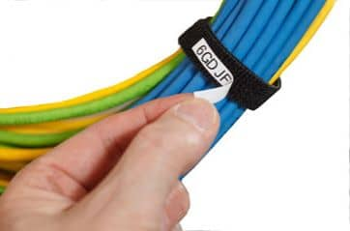
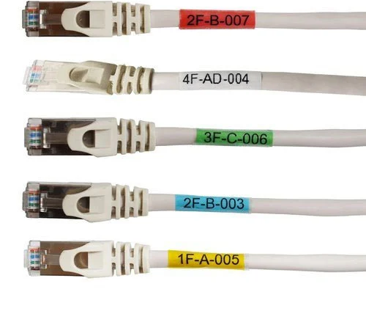
Esquema de Etiquetagem
Norma ANSI/TIA-606-C
Formato DE-DP.PP-XX
DE: Identificador do Distribuidor de Edifício (ex: A, B, C, CNT).
DP: Identificador do Distribuidor de Piso (ex: P0, P1). Se o DE e o DP forem o mesmo, pode-se omitir.
PP: Identificador do Patch Panel no bastidor (ex: PA, PB).
XX: Número da porta no Patch Panel (ex: 01, 02, ..., 24).

Slide 17
Modelos de Distribuição Horizontal

Slide 18
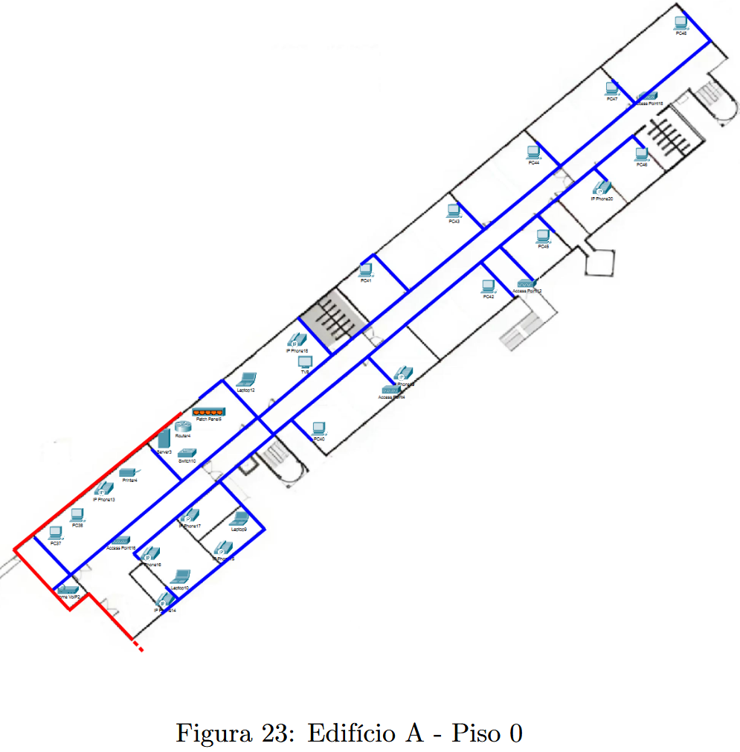
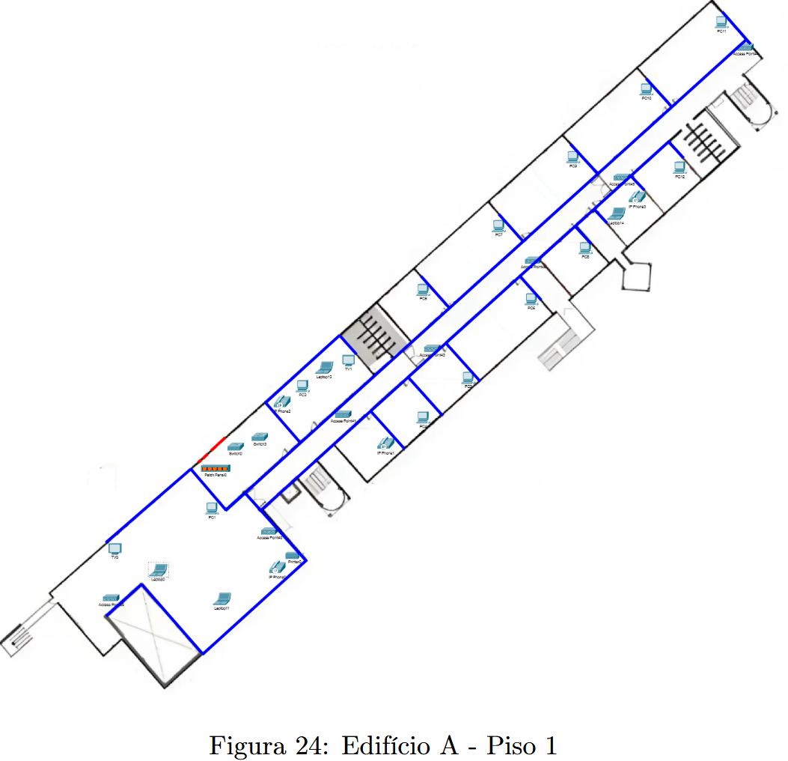
Edifício A

Slide 19
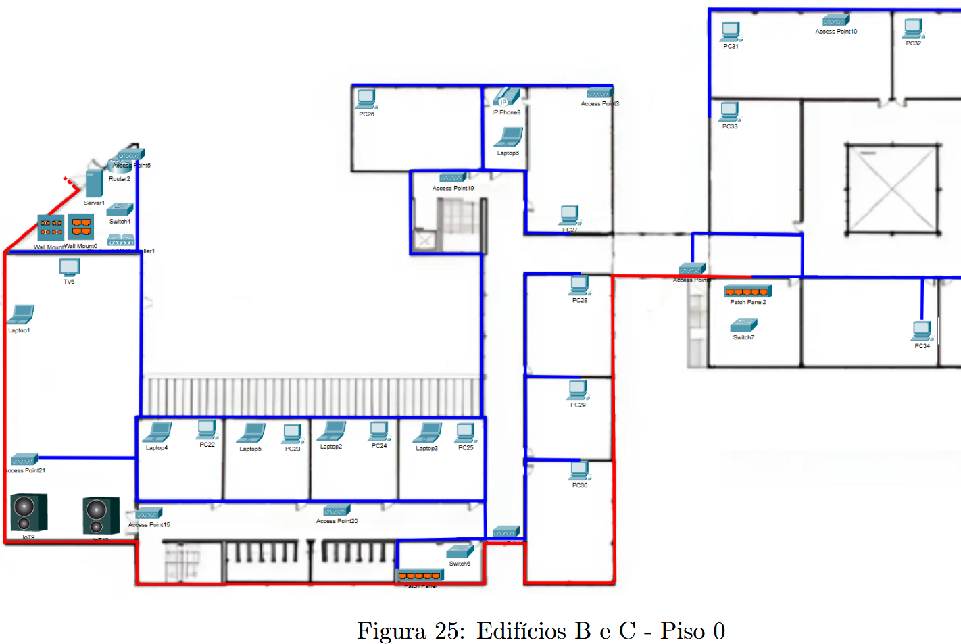
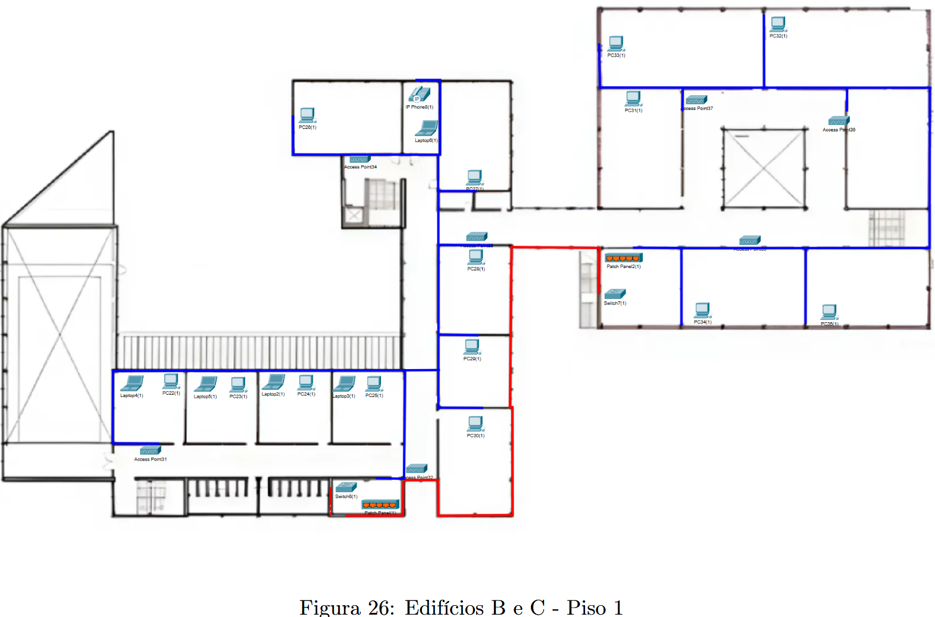
Edifícios B / C

Slide 20
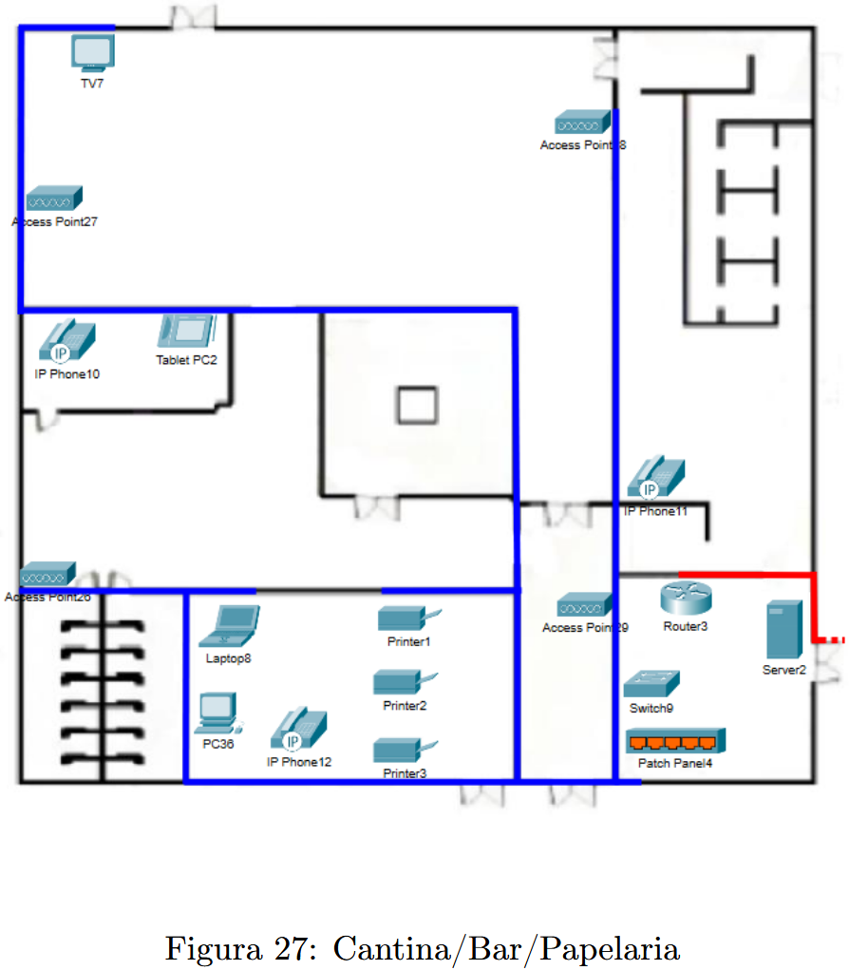
Cantina, Bar e Papelaria

Slide 21
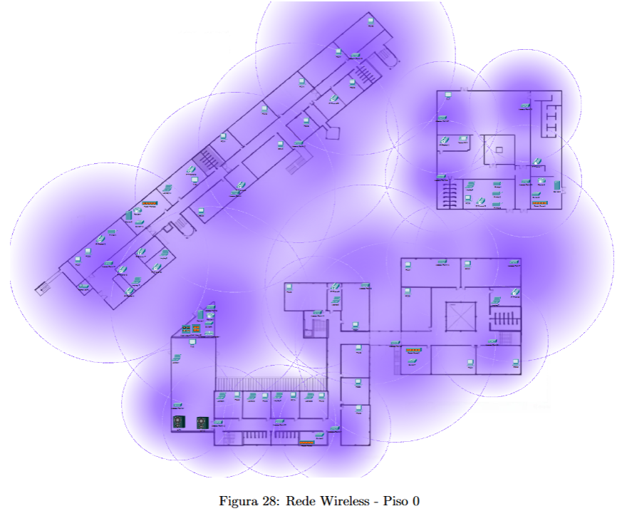
Rede Wireless

Slide 22
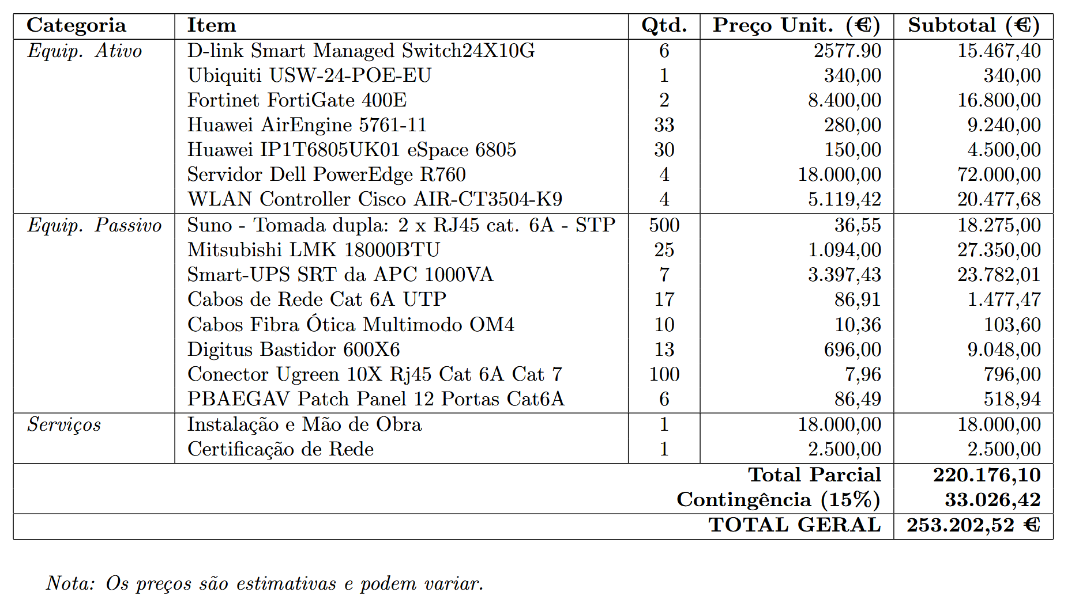
Orçamento

Slide 23
FIM
Mais Informações packet tracer

